Slide 1
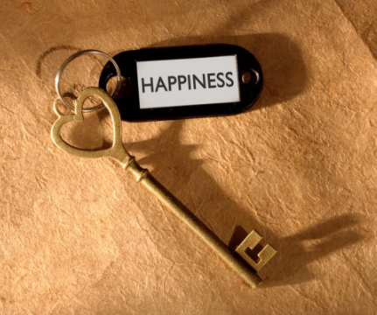
Zespół TYLDA:
[A-Z]
BRYSIAK Marcin
STRUGALSKA Adriana
ZACHAREWICZ Łukasz
Szczęście bez granic
Czyli o tym, jak na przestrzeni lat zmieniał się poziom szczęścia w różnych krajach oraz co wpływało na wyniki?

Slide 2
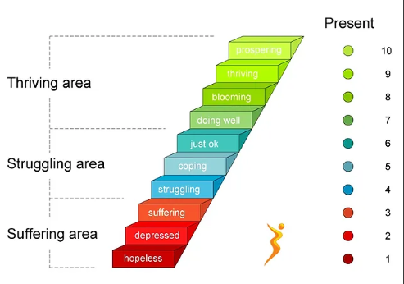
Szczęście bez granic
Jak na przestrzeni lat
zmieniał się poziom szczęścia
w różnych krajach
oraz co wpływało na wyniki?
Cantril ladder
Dane pochodzą z ankiety Gallup World Poll z 5 lat: 2015 - 2019* - ery “przedcovidowej”
Odpowiedzi oparte o ewaluacje względem drabiny Cantril - od 0 najgorsza ocena do 10 najlepsza
Badanie przeprowadzone na podstawie 6 czynników:
1. GDP per capita,
2. Family / Social support
3. Healthy Life expectancy
4. Freedom
5. Generosity
6. Perceptions of corruption
Dane: https://www.kaggle.com/unsdsn/world-happiness

Slide 3
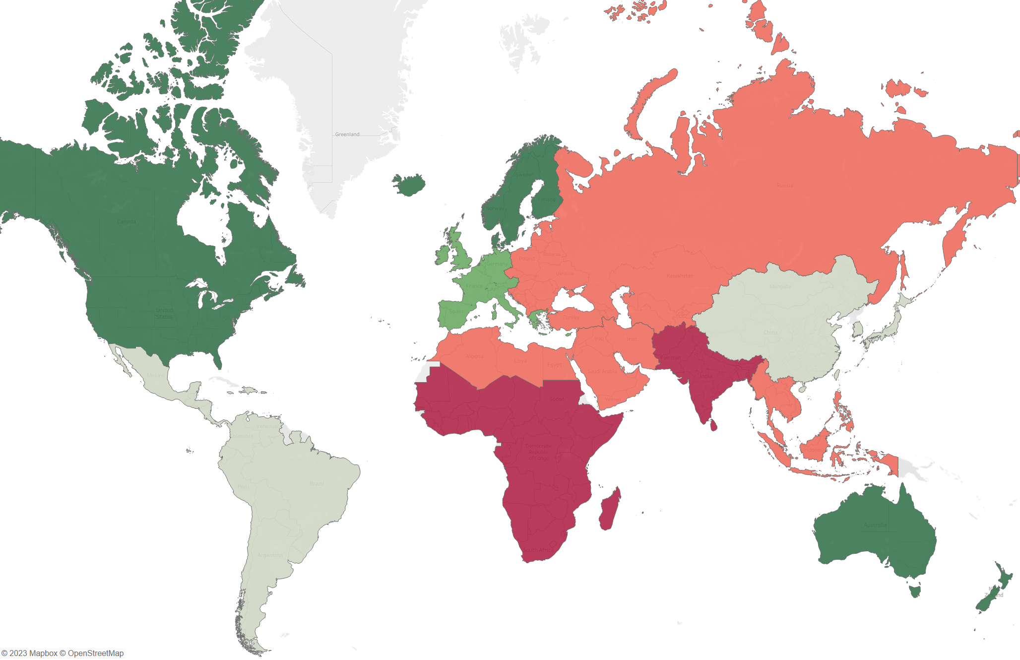

Mapa świata i średnia ocena szczęścia z lat 2015-2019, regiony

Slide 4
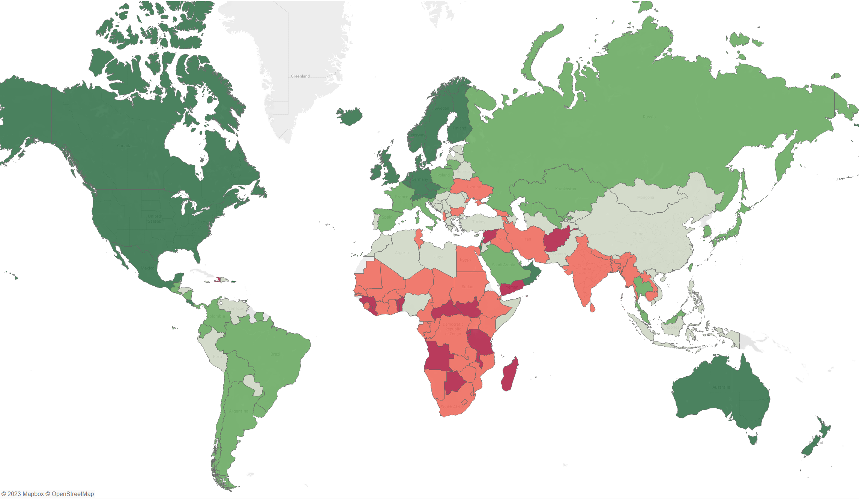

Mapa świata i średnia ocena szczęścia z lat 2015-2019, kraje

Slide 5
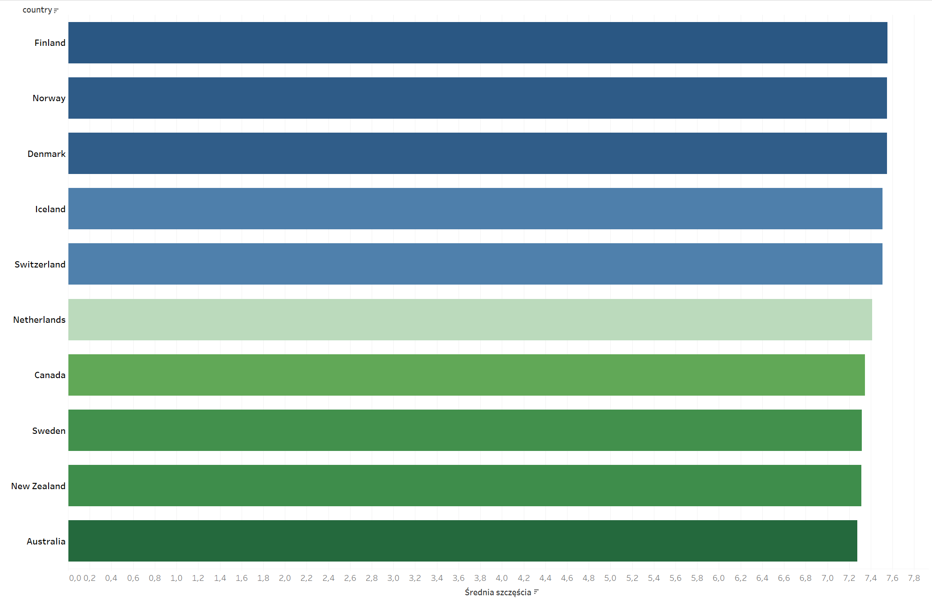
Kraje z największą średnią szczęścia

Slide 6
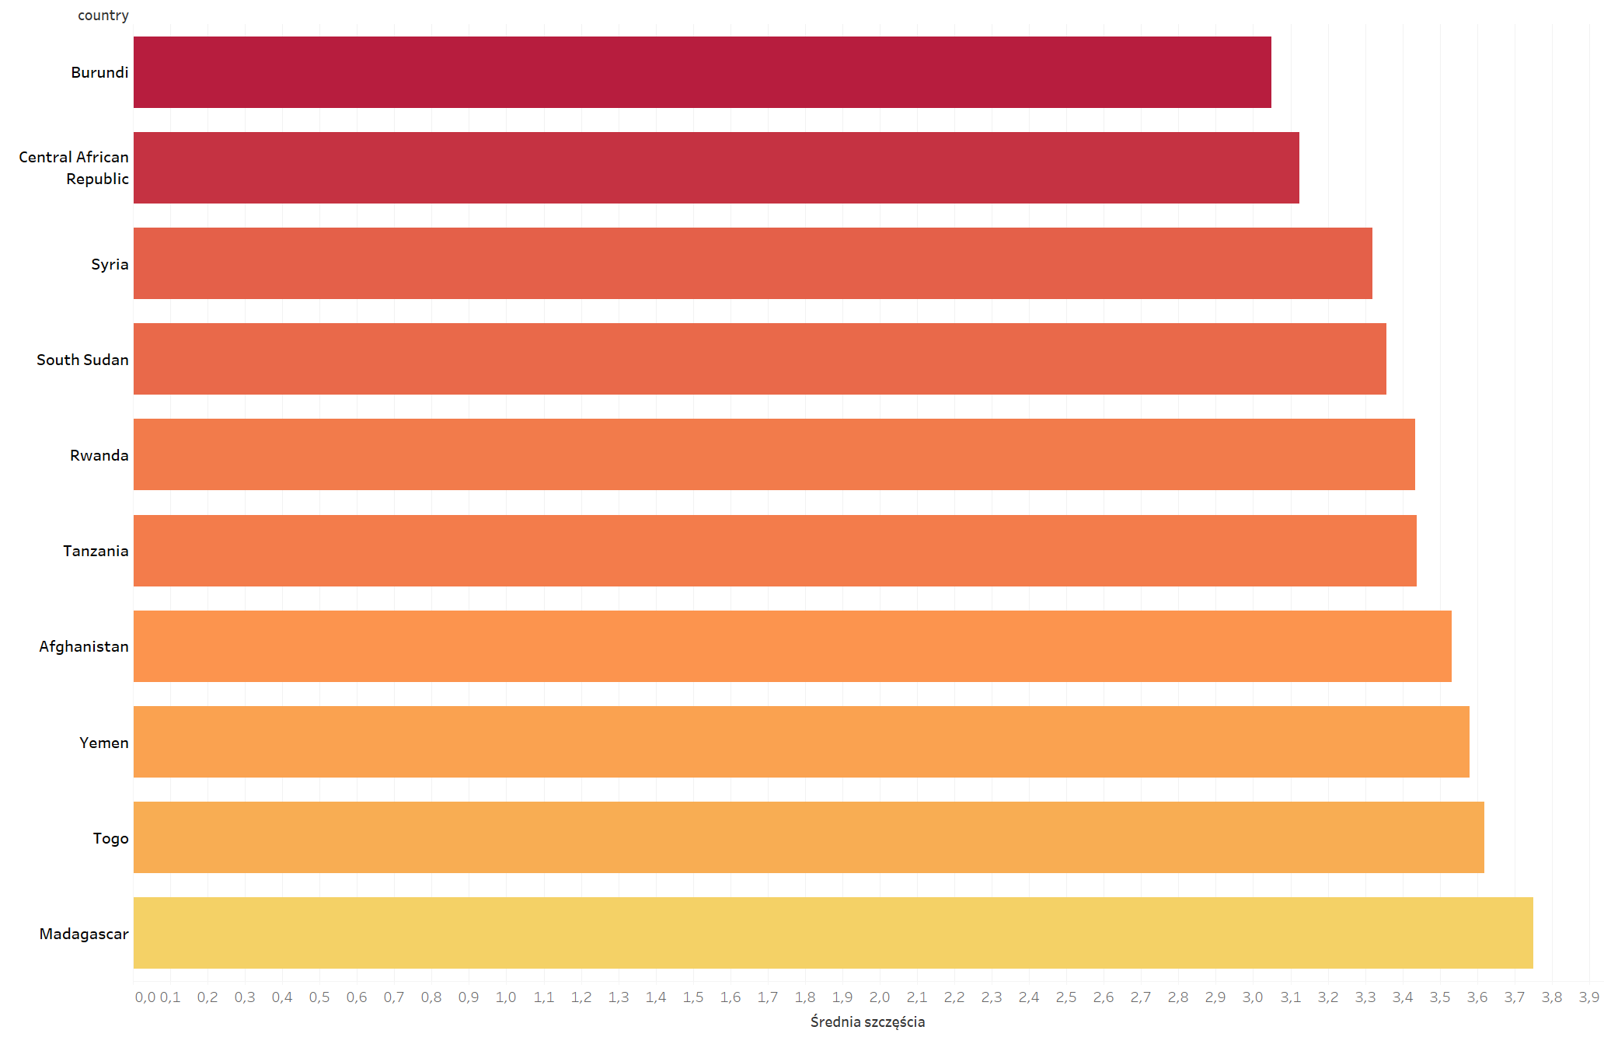
Kraje z najmniejszą średnią szczęścia

Slide 7
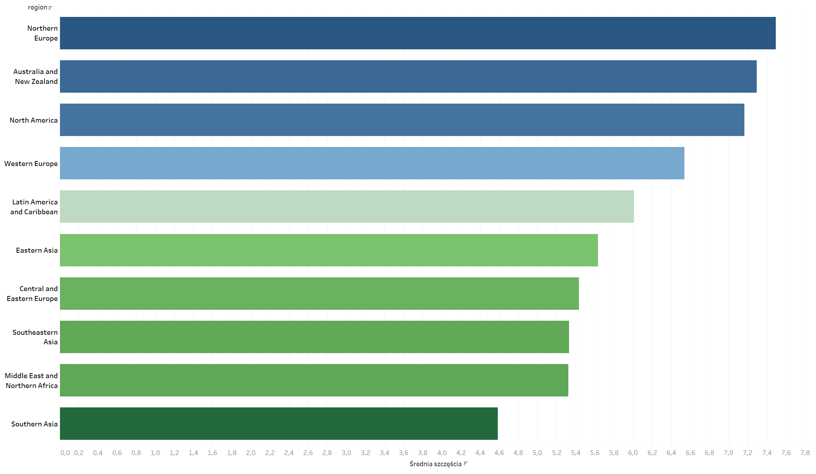
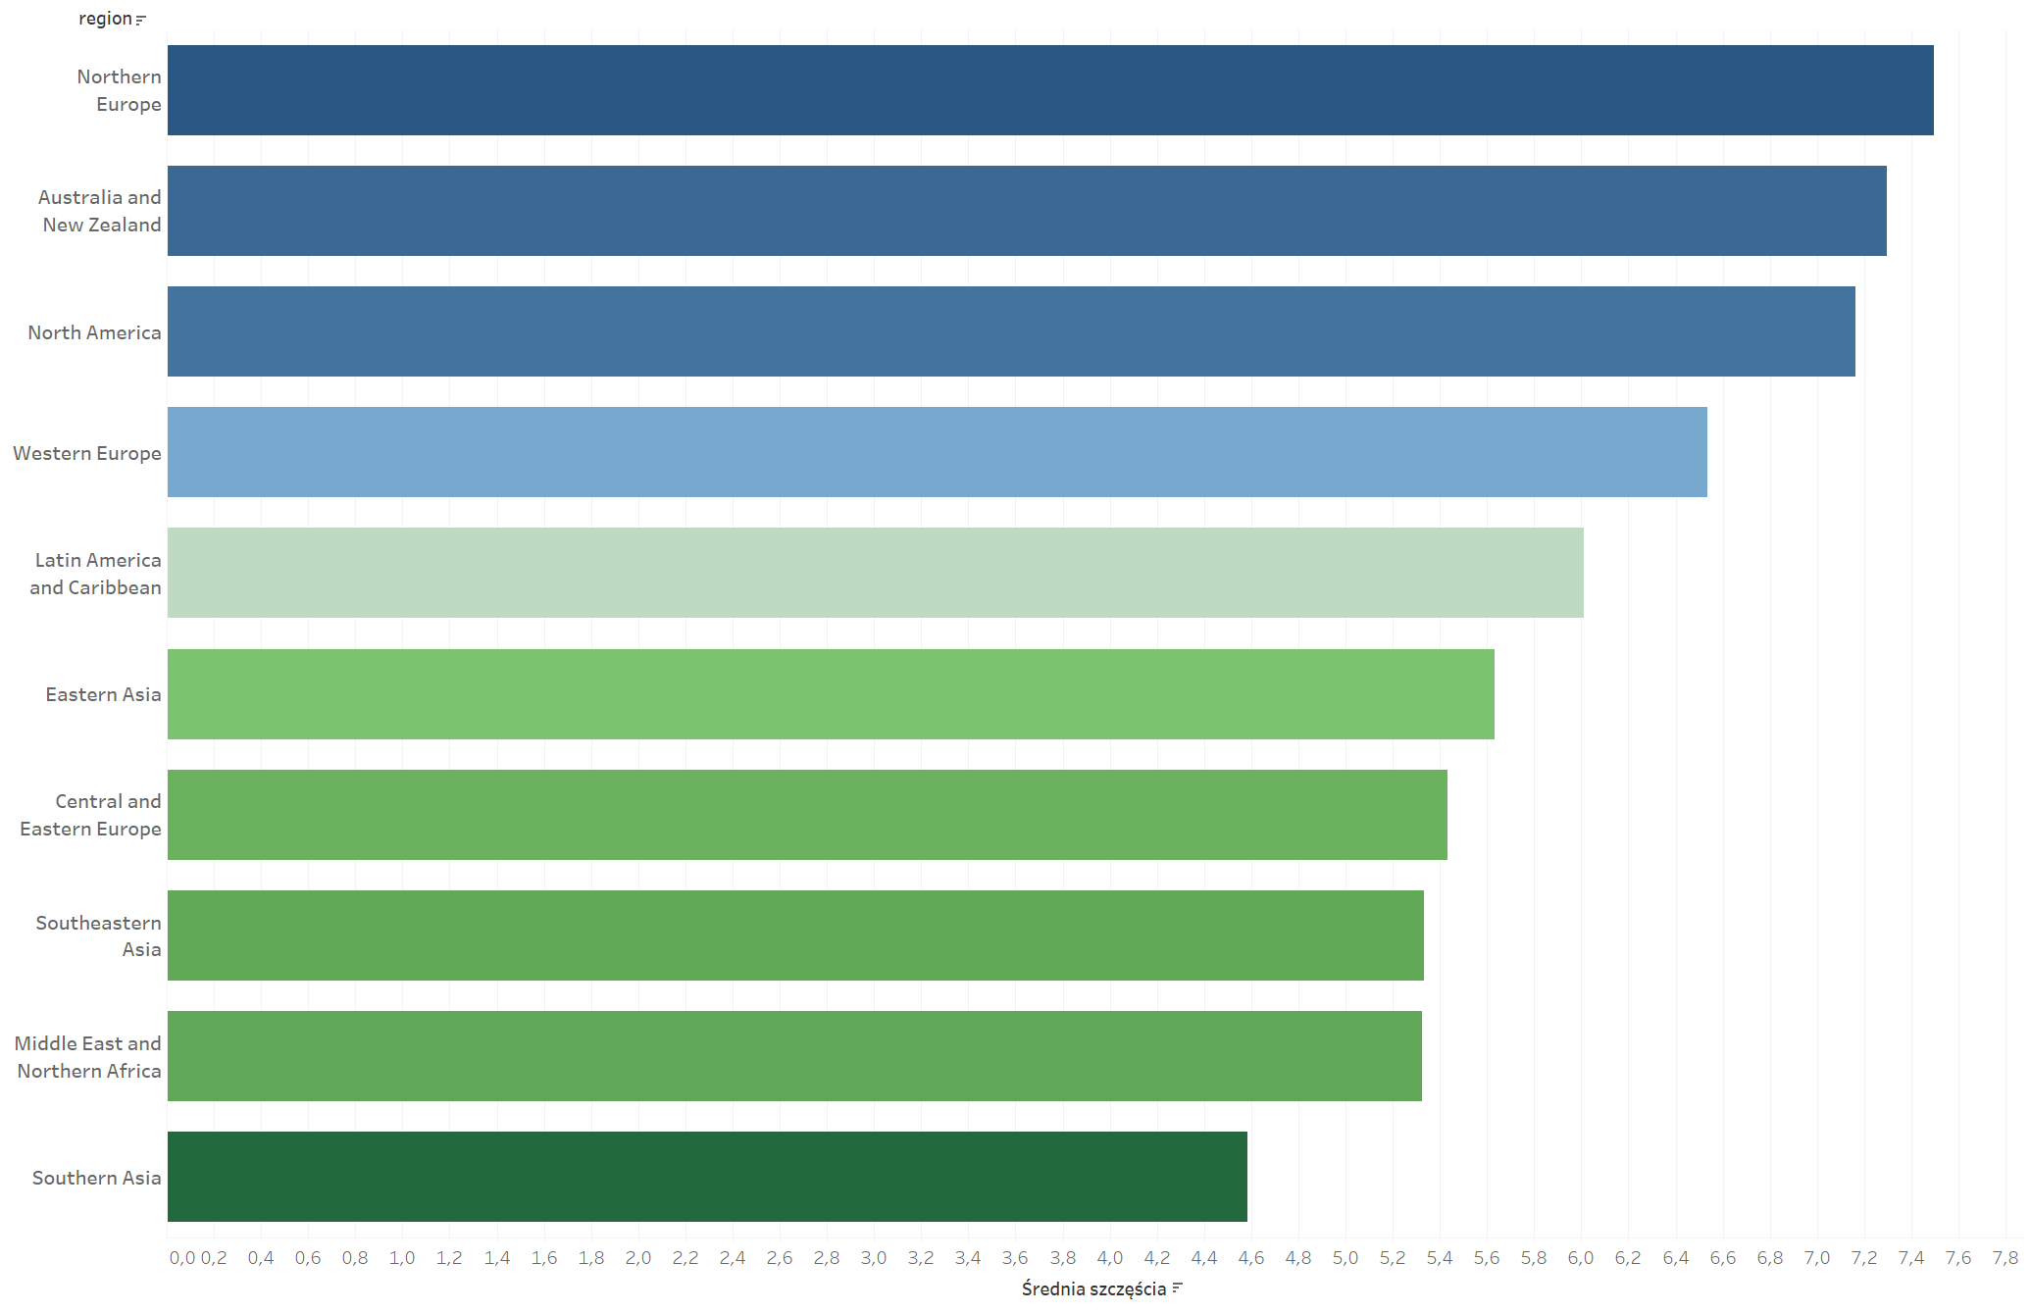
Regiony od największej średniej szczęścia

Slide 8
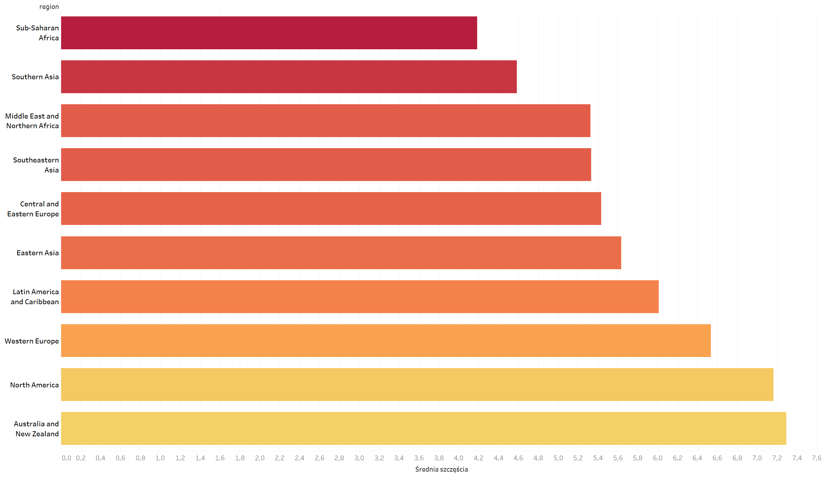
Ragiony od najmniejszej średniej szczęścia

Slide 9
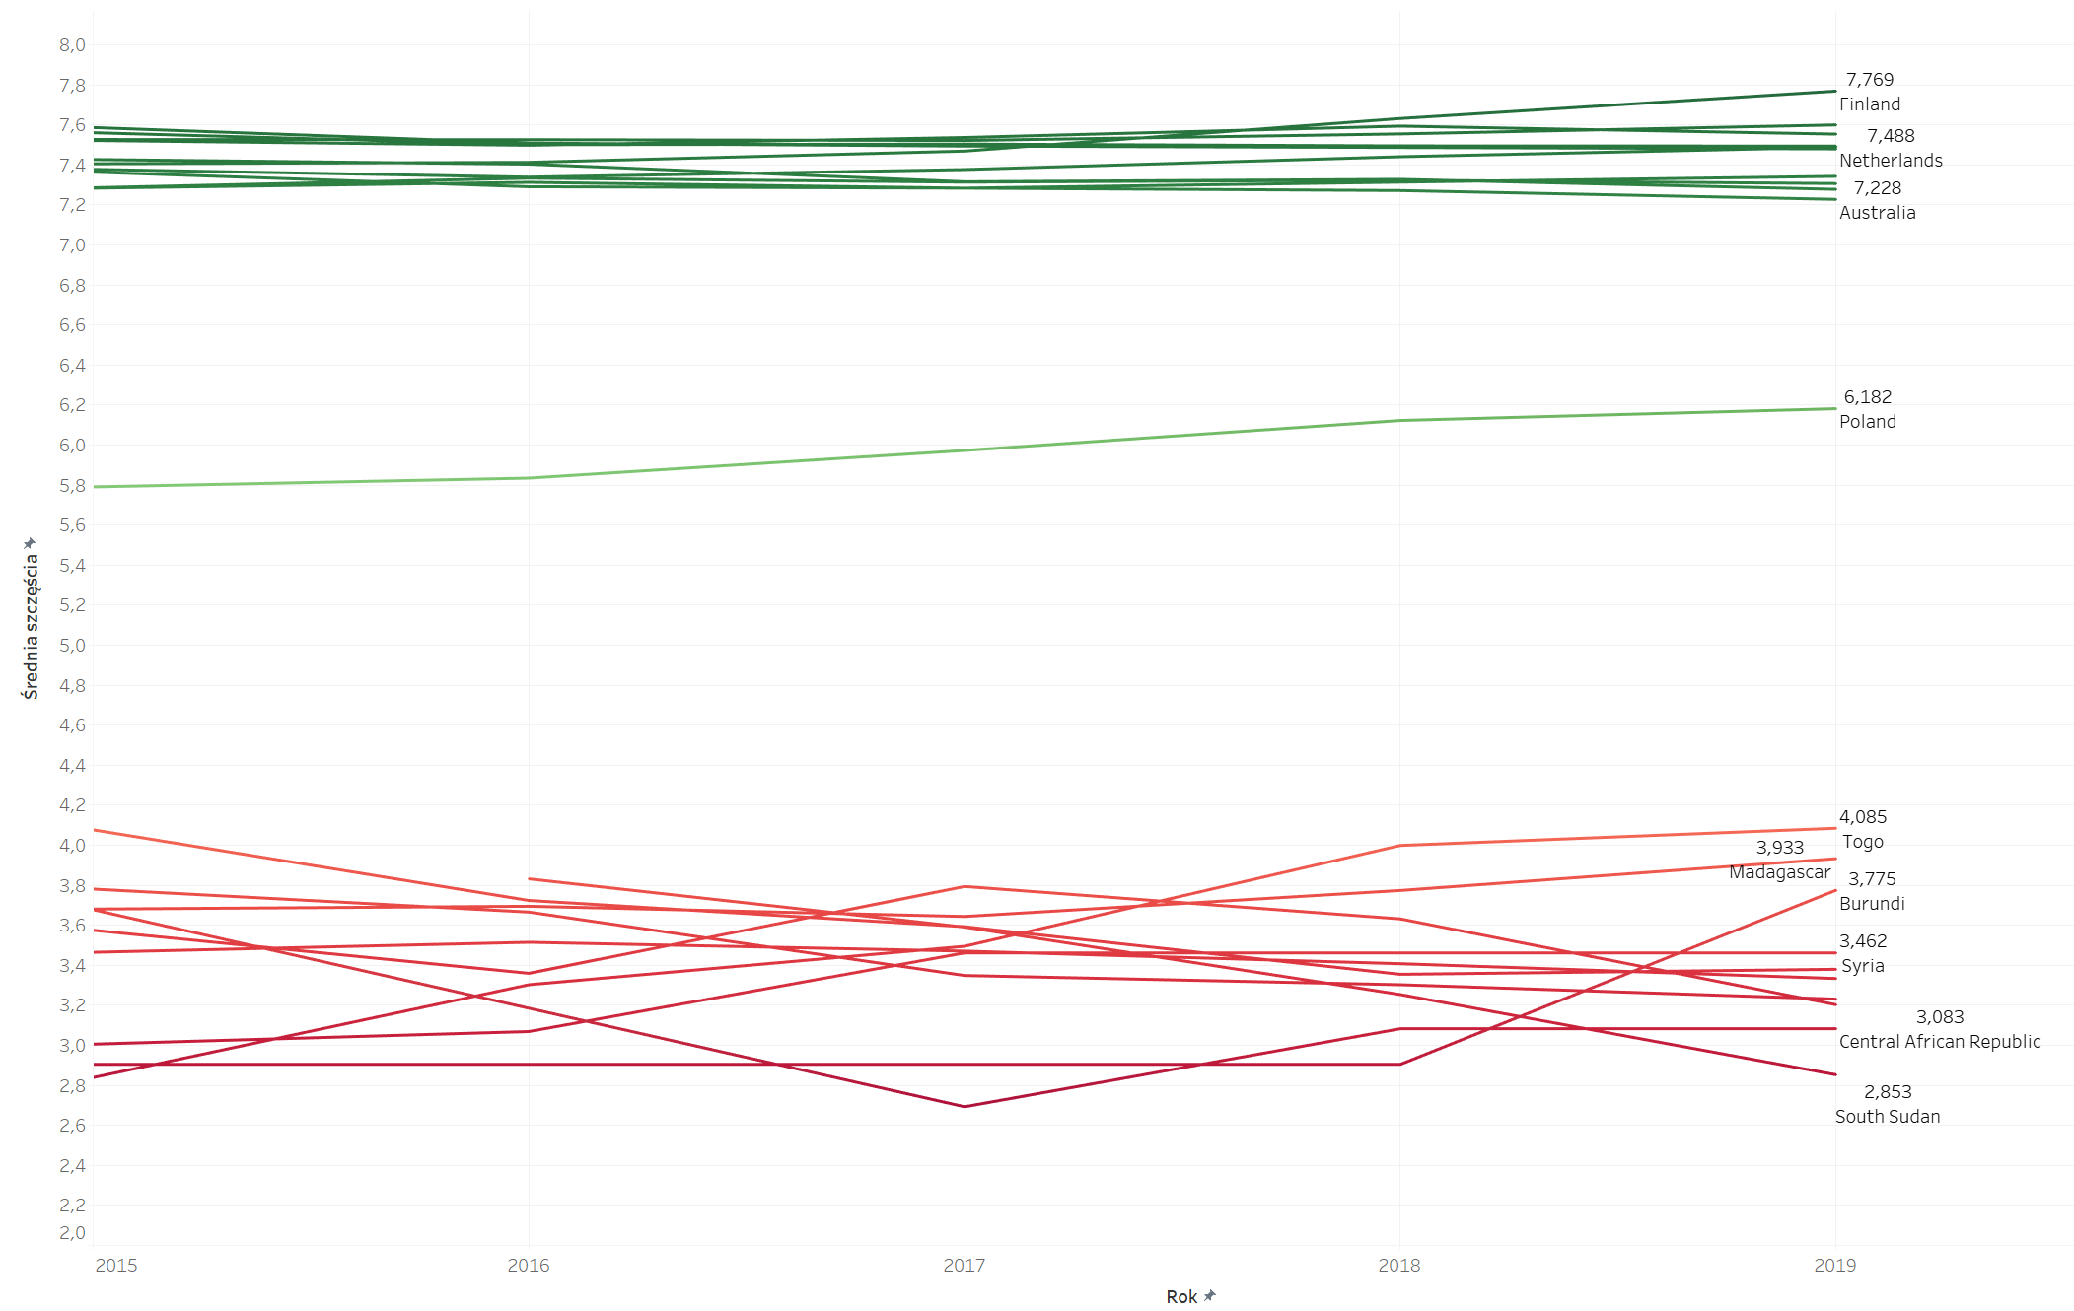
Polska na tle Top 10 krajów z największą i najniższą średnią szczęścia w latach 2015-2019

Slide 10
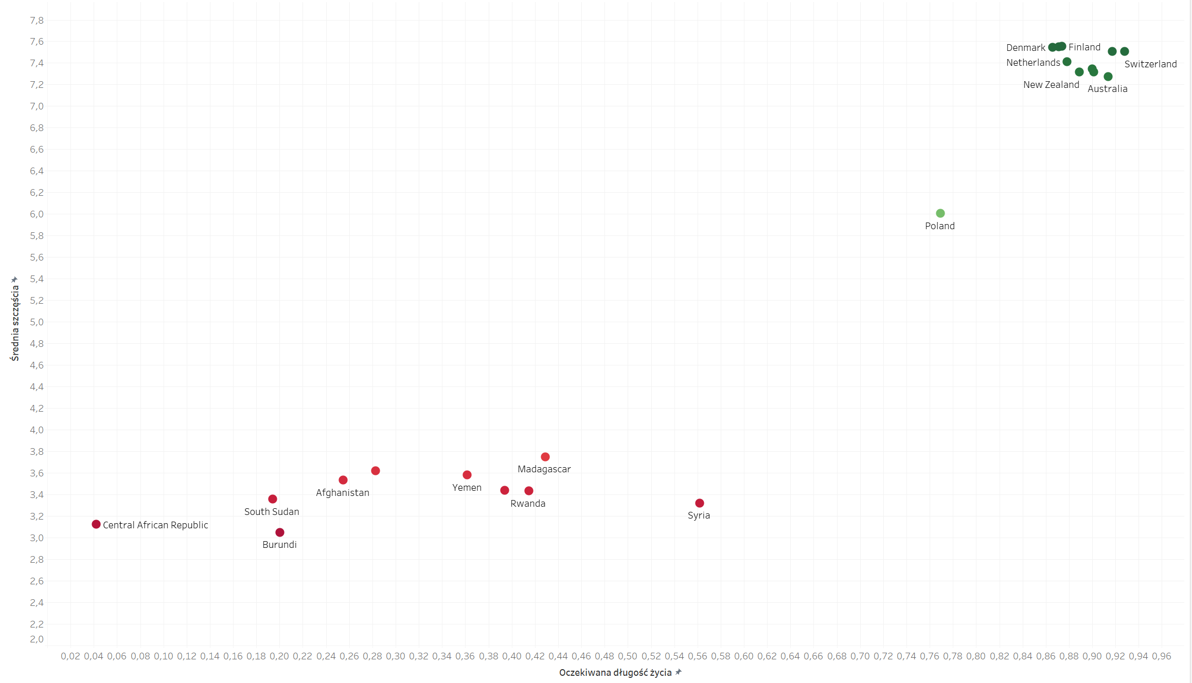
Korelacja między oczekiwaną długością życia a średnią szczęścia

Slide 11
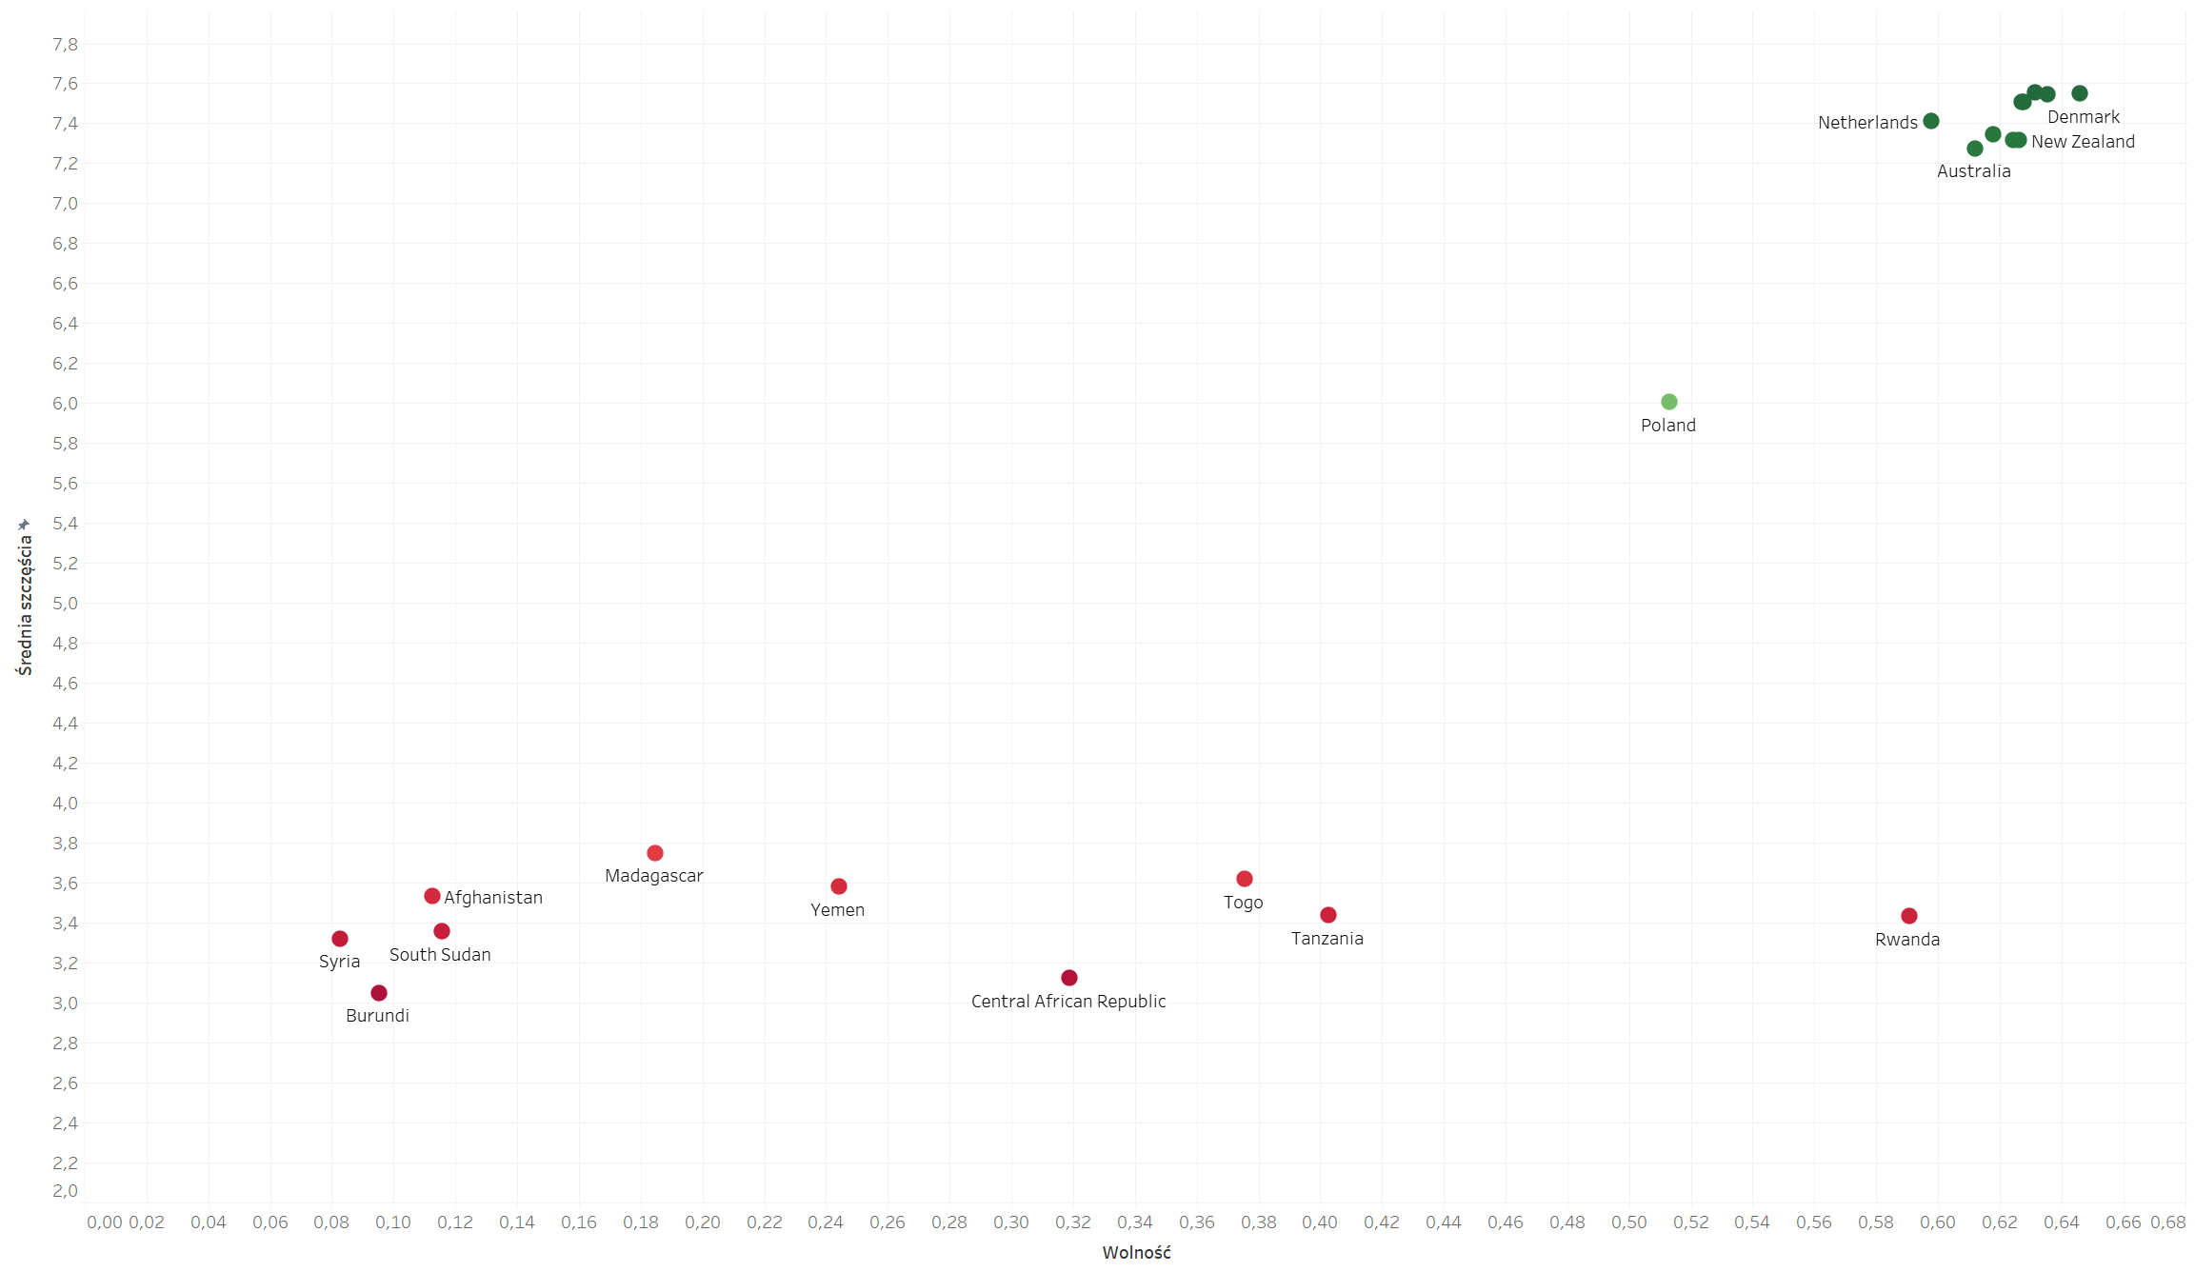
Korelacja między poczuciem wolności a średnią szczęścia

Slide 12
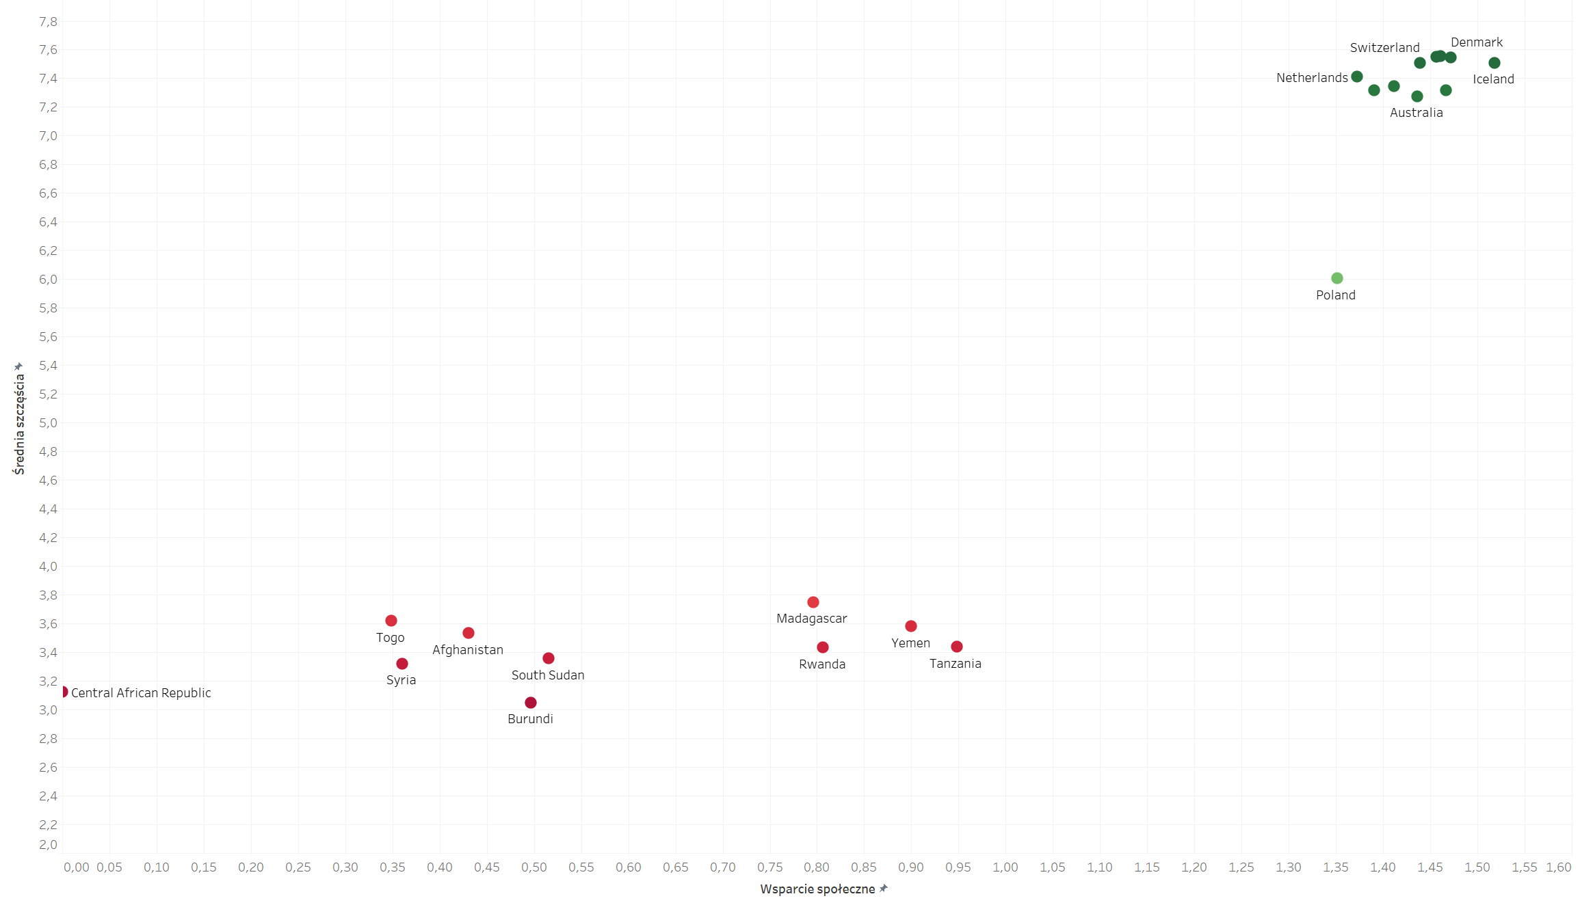
Wsparcie społeczne (rodzina etc) a średnia szczęścia

Slide 13
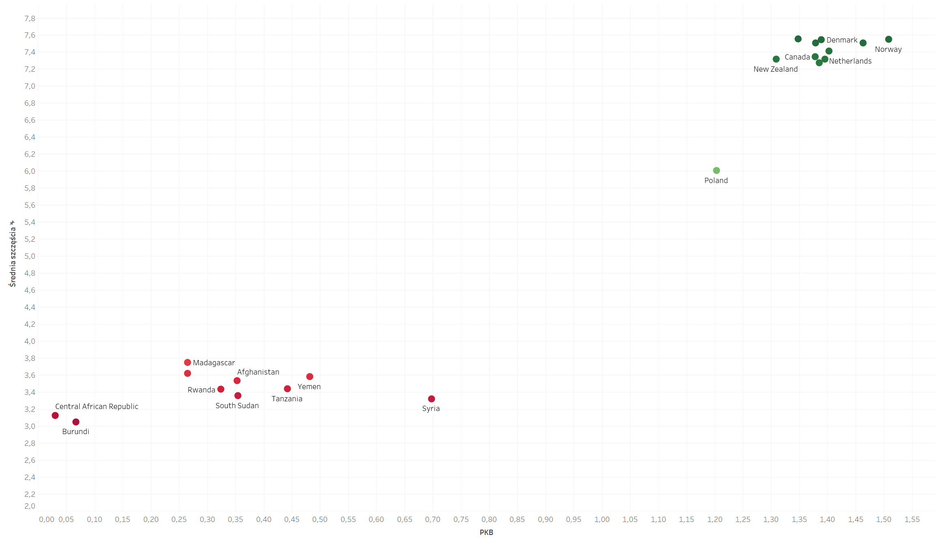
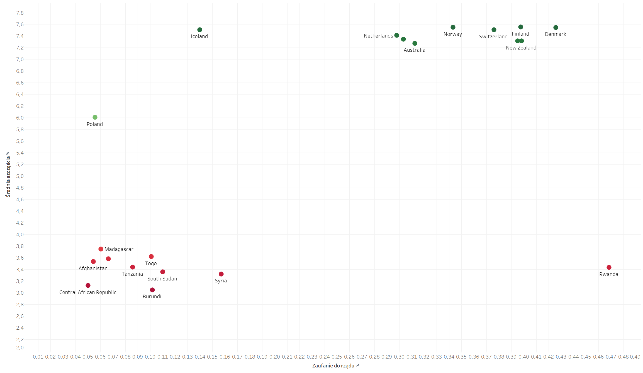
Wpływ PKB na średnią szczęścia

Slide 14
Poziom zaufania obywateli do rządu w kontekście korupcji a średnia szczęścia

Slide 15
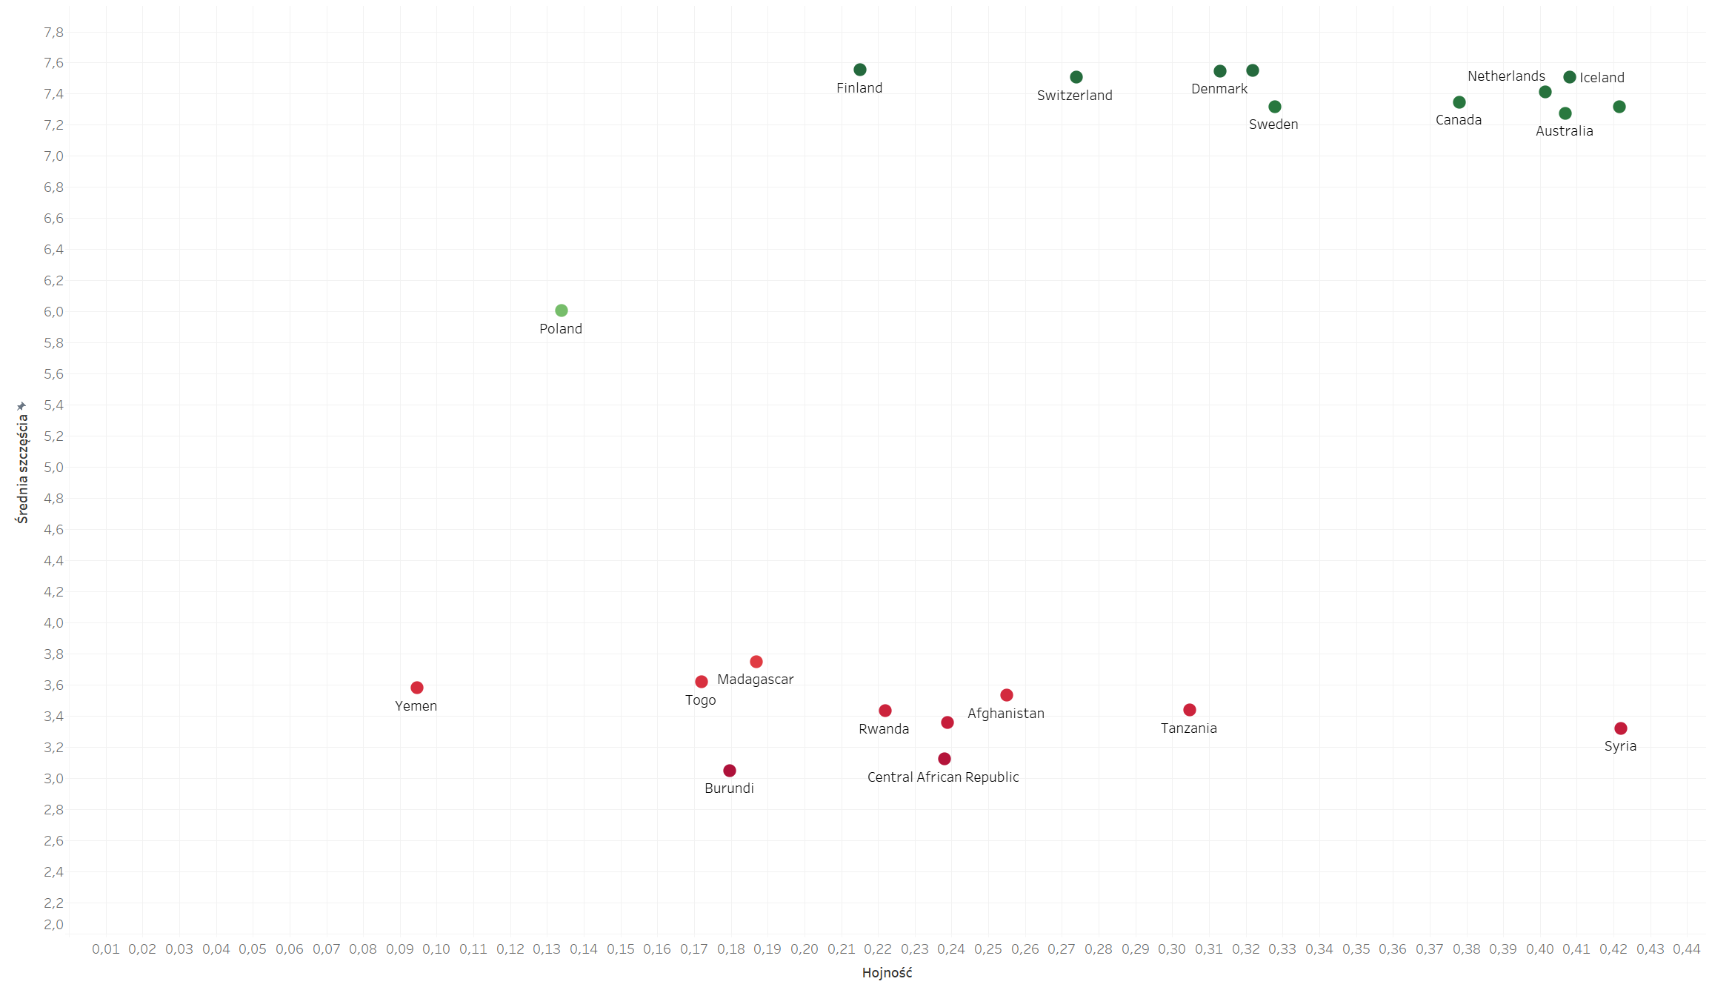
Hojność mieszkańców a średnia szczęścia

Slide 16
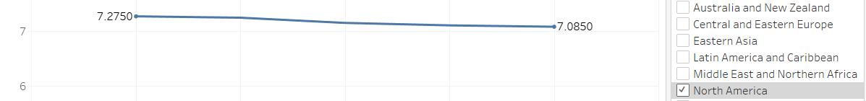
Zmiany na przestrzeni lat – bardziej znaczące
Dla wszystkich regionów nie ma znaczących zmian na przestrzeni lat
Dla poszczególnych regionów największe zmiany wystąpiły dla:
Central & Eastern Europe – wzrost o 0.23
Latin America & Carribean – spadek o 0.19
North America – spadek o 0.19

Slide 17
Szczęście bez granic - Największy wpływ na szczęście
Po analizie danych można wywnioskować, że najwiekszy wpływ na szczęście ma poziom rozwinięcia i zamożności danego kraju. Żaden z czynników, w pojedynkę, nie wykazał bezpośrednio wpływu na zmianę poczucia szczęścia.
tu nasze tezy podsumowujące

Slide 18
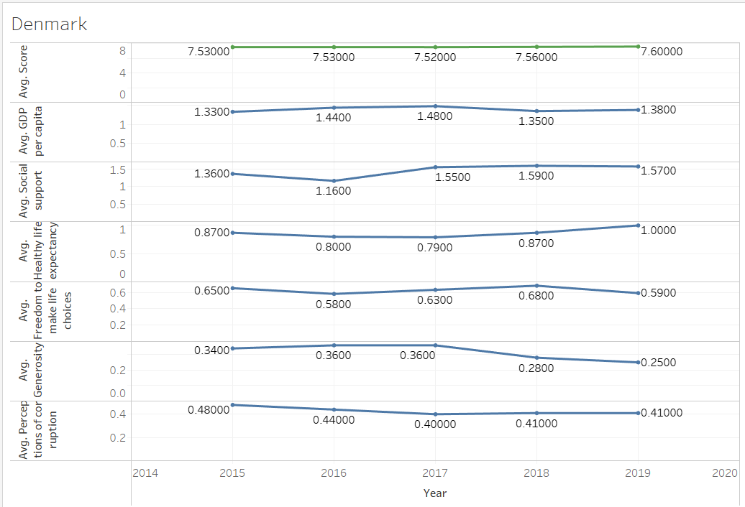
Najszczęśliwsi – analiza Denmark
…
to brudnopis - po tych wykresach stwierdziłam brak większego wpływu pojedynczych czynników

Slide 19
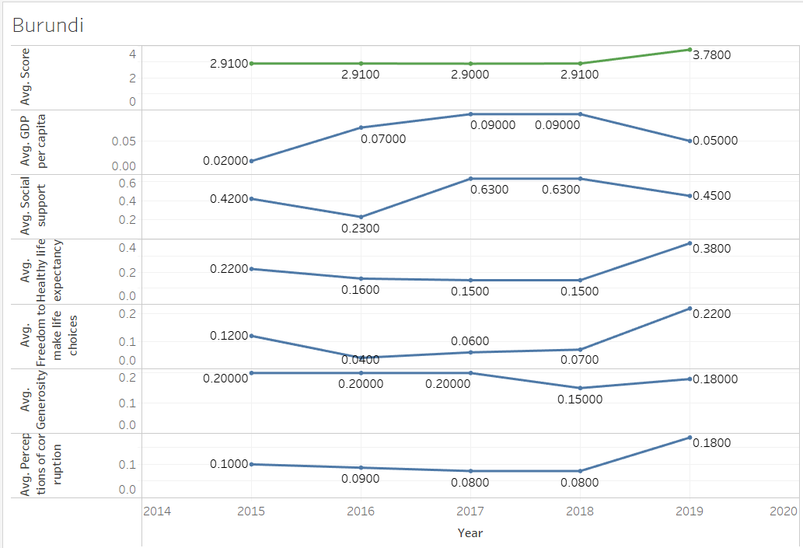
Najmniej szczęśliwi – analiza Burundi
…
to brudnopis - po tych wykresach stwierdziłam brak większego wpływu pojedynczych czynników

Slide 20
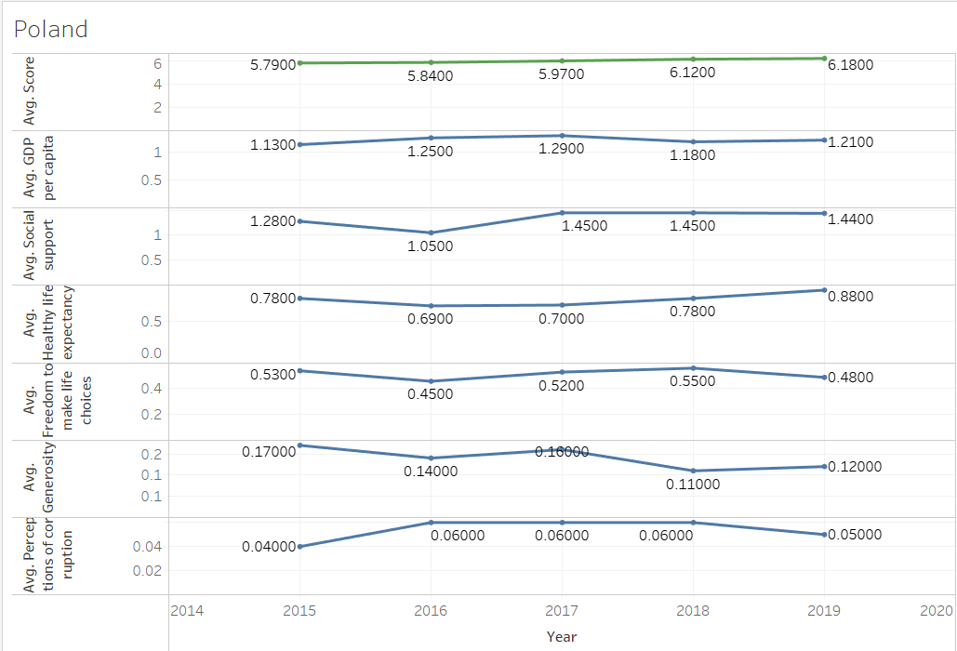
Polska – analiza …
…
to brudnopis - po tych wykresach stwierdziłam brak większego wpływu pojedynczych czynników

Slide 21
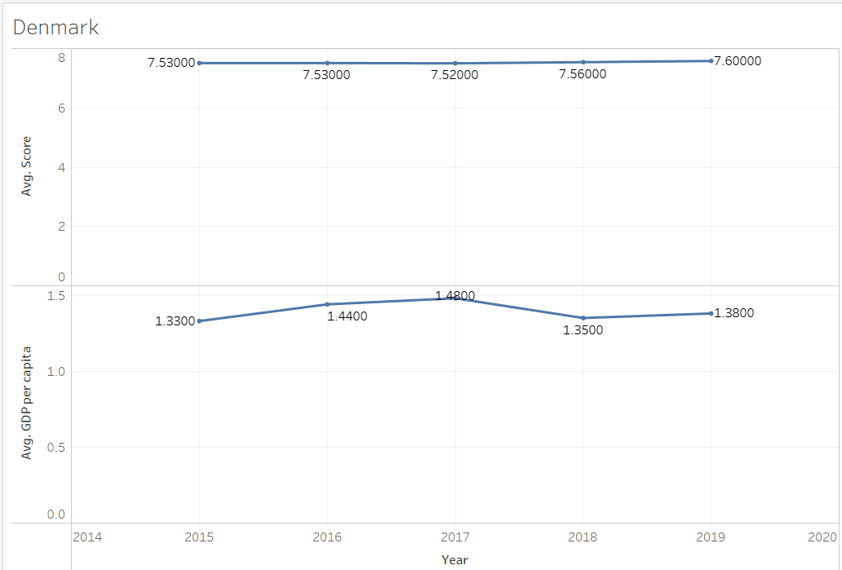
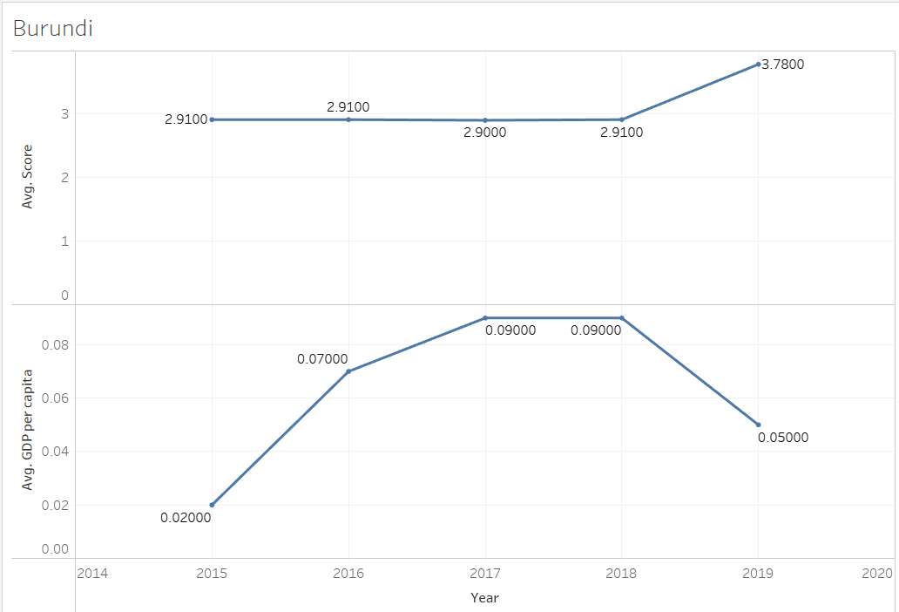
GPT per capita dla wyników max i min
W przypadku najszczęśliwszego kraju zmiany w GPT per capita teoretycznie nie wpłynęły bezpośrednio na wynik finalny, podobnie w przypadku kraju najmniej szczęśliwego
to brudnopis - po tych wykresach stwierdziłam brak większego wpływu pojedynczych czynników

Slide 22
--the end--

